Slide 1


第一节 线性方程组的基本概念
一 线性方程组的一般形式
二线性方程组的矩阵与向量表示

Slide 2
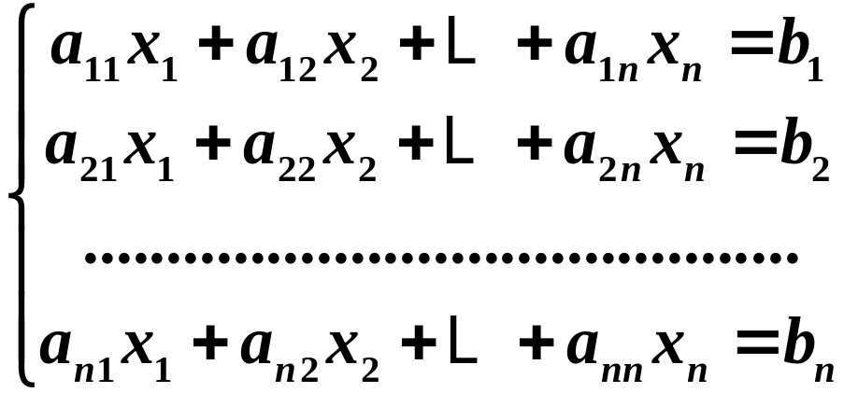


一、线性方程组的基本概念
１、齐次（非齐次）线性方程组---复习
设线性方程组
若常数项 不全为零，则称此方程组
为非齐次线性方程组；
若常数项 全为零，则称此方程组为
齐次线性方程组.
使得方程组成立的一组数 称为此方
程组的解.

Slide 3
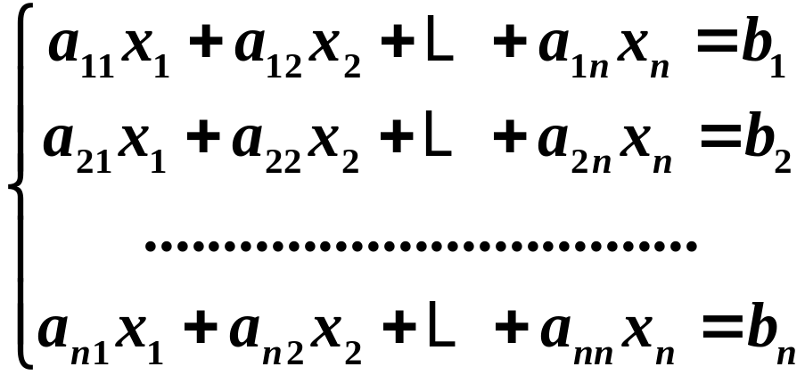

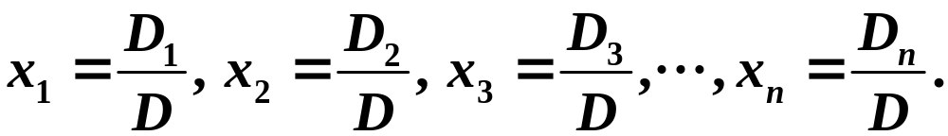





定理
如果线性方程组
的系数行列式不等于零，即D
那么线性方程组有解，并且解可以唯一表示为
其中 是把系数行列式 中第 列的元素用方程组
右端的常数项代替后所得到的 阶行列式.

Slide 4


注意
I、线性方程组的相关定理
定理
如果线性方程组的系数行列式
，则线性
方程组一定有解,且解是唯一的 .
定理
如果线性方程组无解或有无穷多解，则它
的系数行列式必为零.
II、齐次线性方程组的相关定理
定理
如果齐次线性方程组的系数行列式
，则
齐次线性方程组只有零解.
定理
如果齐次线性方程组有非零解<==>系数矩阵的
行列式必为零.

Slide 5
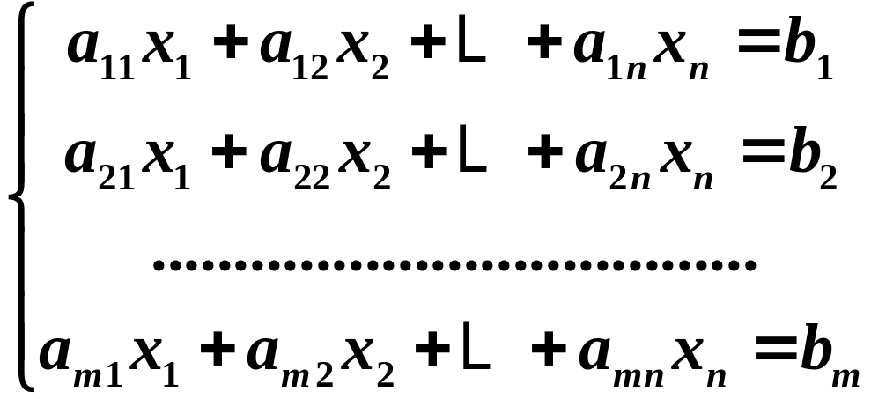
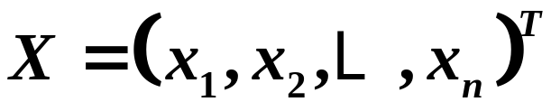

2、一般的线性方程组
含有m个方程，n个未知变量的线性方程组一般形式
该线性方程组称为m × n型线性方程组,其解为满足上述
m个方程的n元向量
若常数项 不全为零，则称此方程组
为非齐次线性方程组；
若常数项 全为零，则称此方程组为
齐次线性方程组.

Slide 6
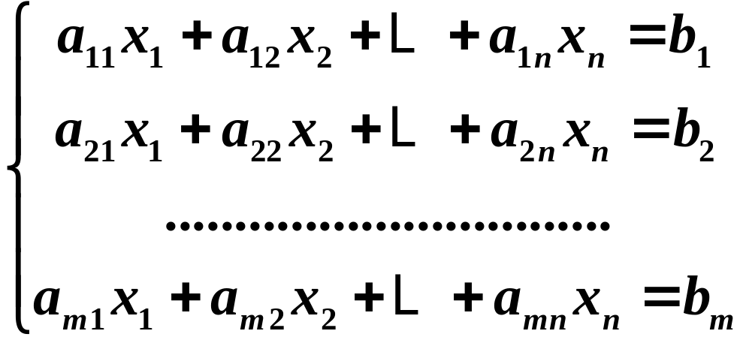


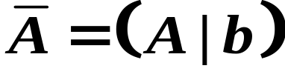
3、等价的线性方程组
若m×n型线性方程组(I)和k×n型线性方程组(II)的
解集合相等，则称方程组(I)和(II)为等价的线性方程组
二、线性方程组的矩阵与向量表示
1、矩阵表示：
上述m×n型线性方程组的矩阵表示形式：
称为方程组的系数矩阵
称为方程组的增广矩阵

Slide 7







系数矩阵的初等变换与方程组的解的关系
定理：设矩阵
与矩阵
是行初等变化下等价的
矩阵，
即存在可逆矩阵
，使得
则线性方程组
为等价的线性方程组
提示：证明二者解集合相等，即
的解也满足
，反过来也成立。
2、向量表示：
对系数矩阵
按列分块：
则线性方程组
具有如下形式的向量表示：

Slide 8
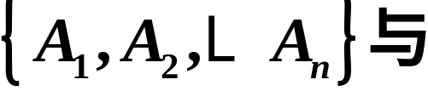
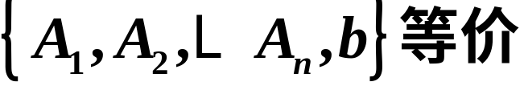

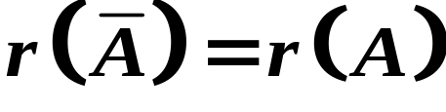
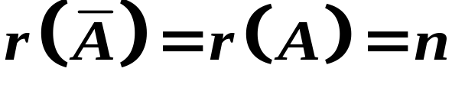
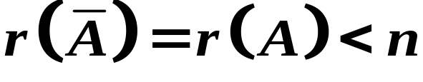
向量表示：
注：
的解对应于上述线性组合的组合系数
有解等价于b
是A的列向量的线性组合
有解等价于列向量组
定理：对线性方程组 有如下结论：
①
有解的充要条件
是增广矩阵
的秩
和系数矩阵A的秩相等，即
②
有唯一解的充要条件是
③
有无穷多解的充要条件是

Slide 9
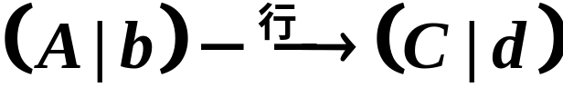
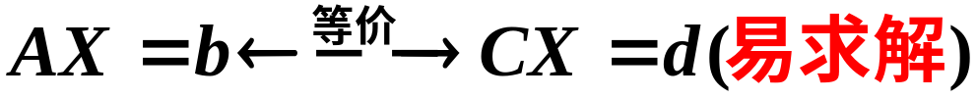
三、Gauss消元法
Gauss消元法的基本思想：对线性方程组进行行初等变换，
将其化为与原方程组同解且易求的阶梯形方程组。
1、线性方程组的初等变换（三种）：
①互换两个方程的位置
②用一个非零数k乘某个方程
③把某个方程的k倍加到另外一个方程上
2、Gauss消元法：
用上述初等变换将一个线性方程组化为增广矩阵为
（行）阶梯形的线性方程组的过程称为Gauss消元法

Slide 10
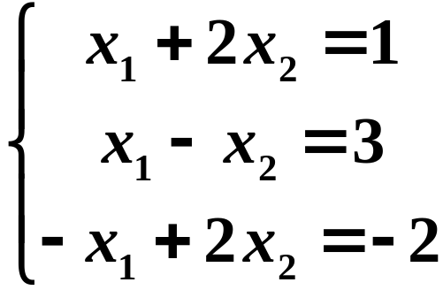
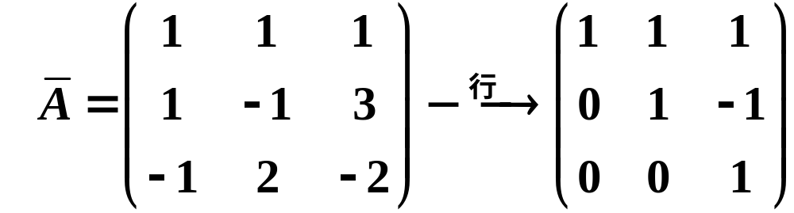
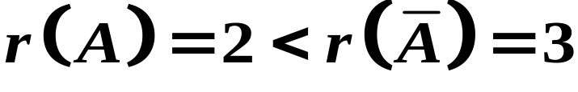
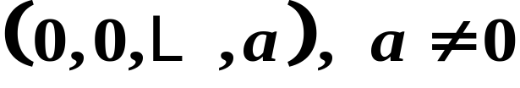
例： 解线性方程组
解
线性方程组无解
注：
若增广矩阵的行阶梯形中出现行
则线性方程组一定无解

Slide 11
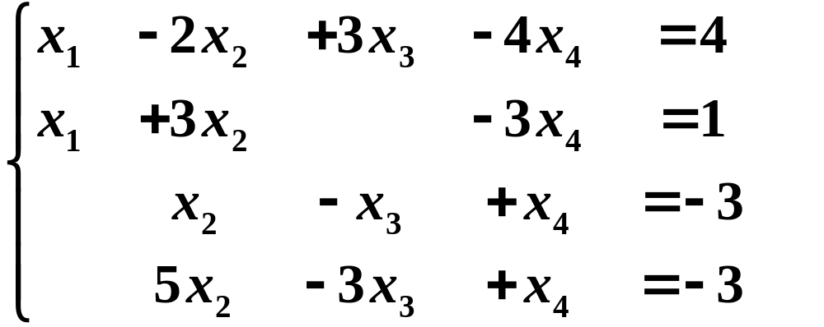
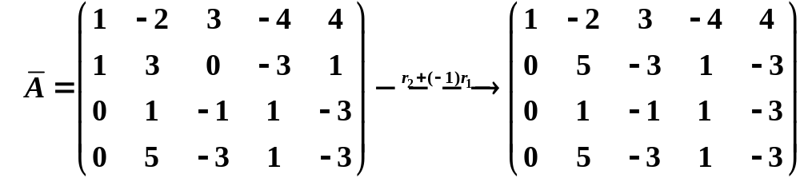
例： 解线性方程组
解

Slide 12
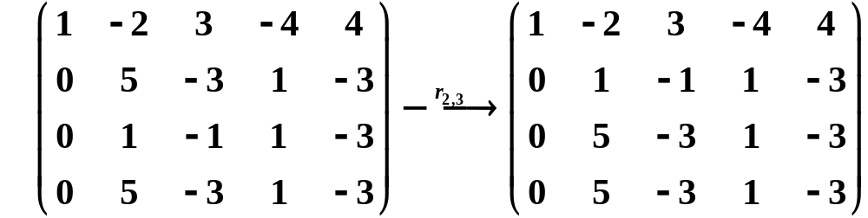
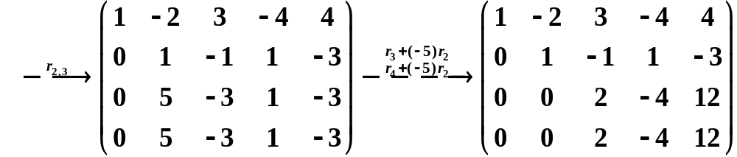
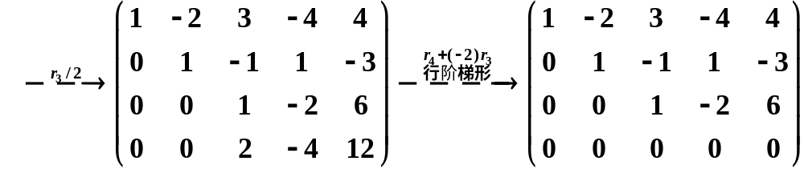

Slide 13
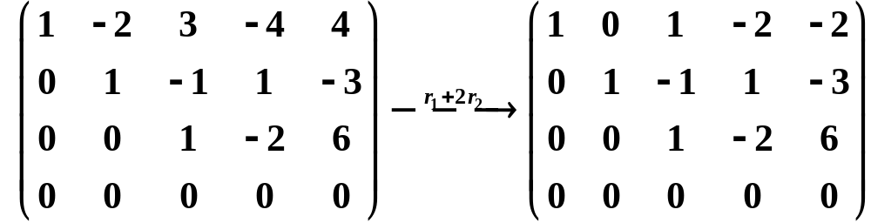
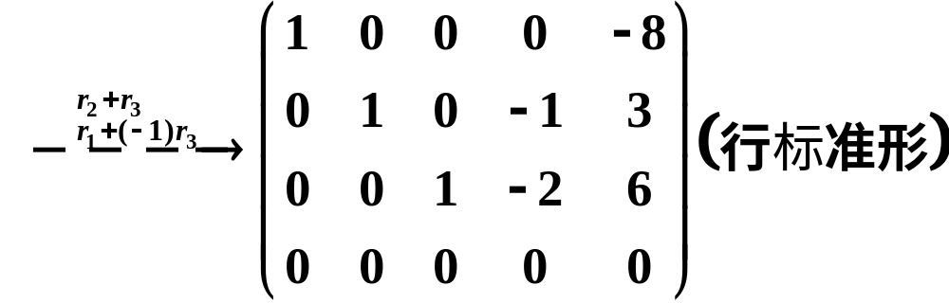

Slide 14
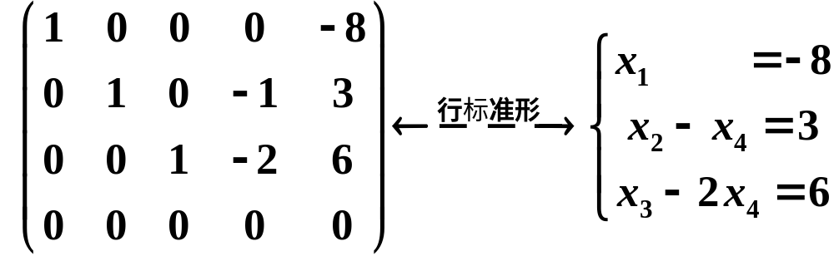
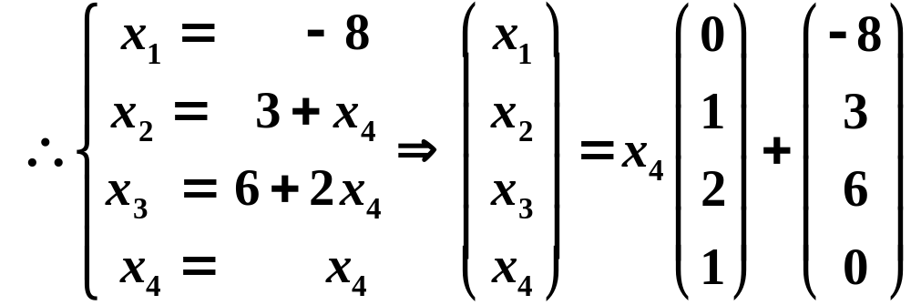

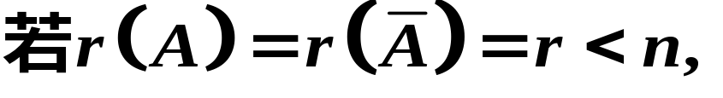
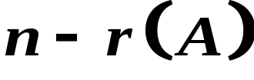
为任意常数
注:
(n为A的列数)线性方程组有
无穷多解，且解中所含的自由变量个数为

